Slide 1
Bloemwerk in een zelf ontworpen ondergrond van gerecycled materiaal
Recyclen
Een tweede leven

Slide 2
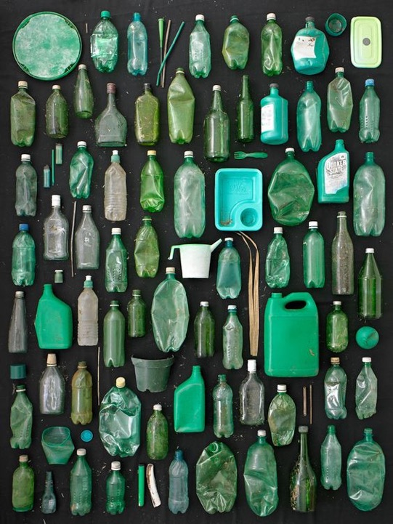
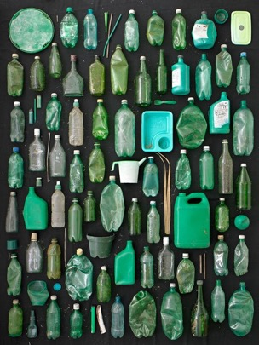
Wat is recyclen?
Wat doe jij aan recyclen?
Wat gebeurt er op je BPV bedrijf aan recyclen?
Wat gebeurt er in de bloemenbranche aan recyclen?

Slide 3
Afval

Slide 4
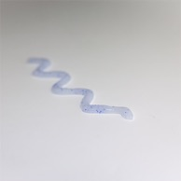
plastic
Plastic fles
Cosmetica en verzorging
https://www.youtube.com/watch?v=3c1staSTl6w

Slide 5
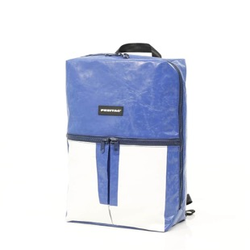
Upcyclen
Maak van iets ouds weer iets nieuws
https://www.youtube.com/watch?v=fN9x5hbqBzI

Slide 6
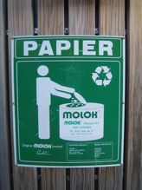
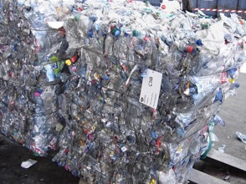
Recyclen
opnieuw gebruiken van materialen

Slide 7
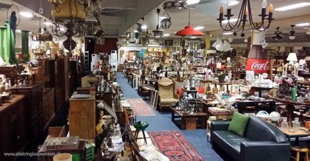
Hergebruik is het opnieuw gebruiken van materialen
Design

Slide 8
12 wasmiddelflessen

Slide 9
Opdracht:
Verzamel materialen. Denk aan afval/ lege flesjes, dopjes,
papiertjes etc. Zie hiervoor de opdracht ondergrond maken
- Maak / vermaak een (bestaande) ondergrond
Maak een logboekje waarin je per week verteld, laat zien
wat je doet en wat de feedback is.
Maak drie verschillende ondergronden van gerecycled materiaal.
Je kiest een ondergrond uit die je gebruikt voor de toets.
Het materiaal voor ondergrond 1 krijg je op school.
Ondergrond 2 en 3 regel je zelf.

